Slide 1
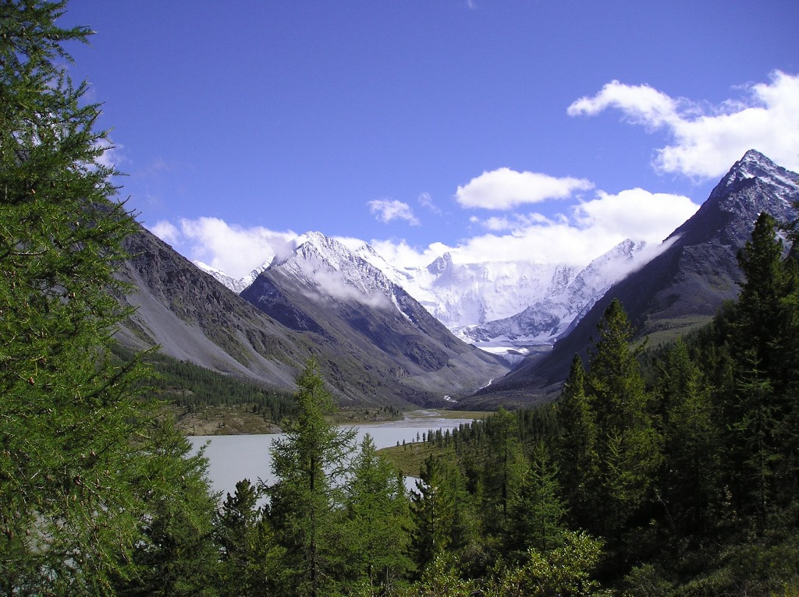
Наши подземные богатства
Окружающий мир
4 класс
Notes:
4 класс

Slide 2
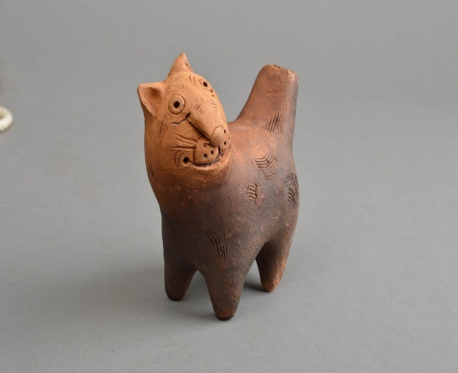
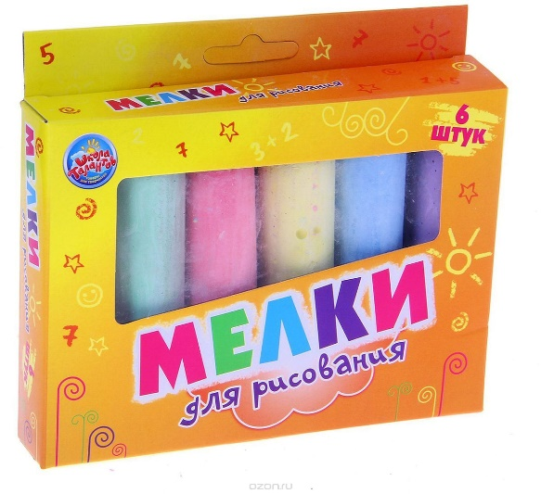
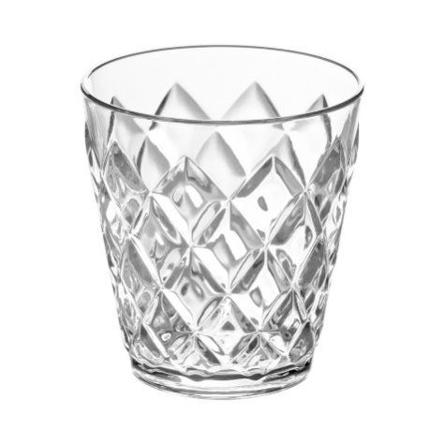

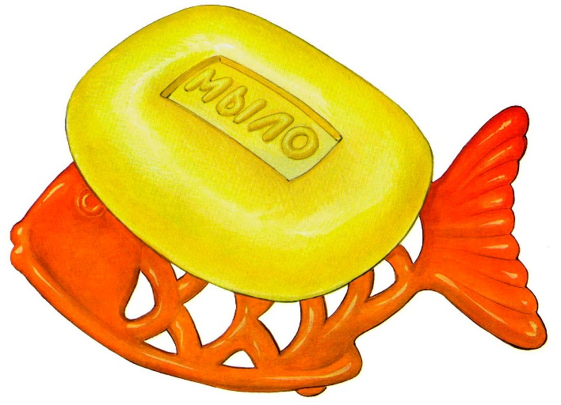
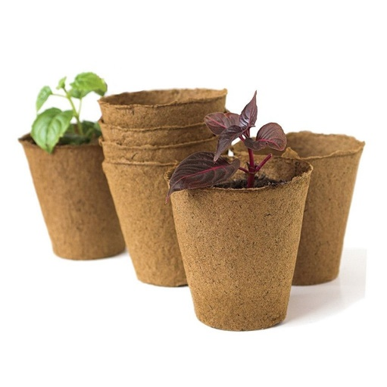
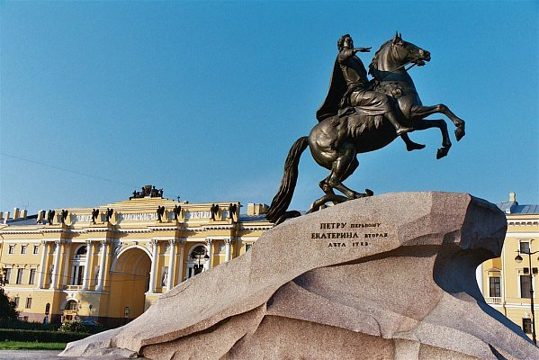
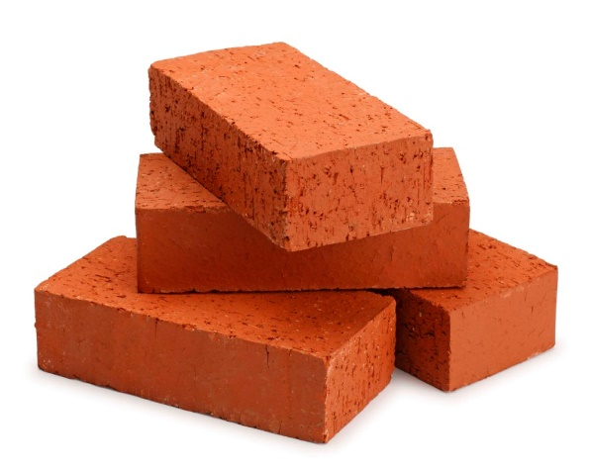

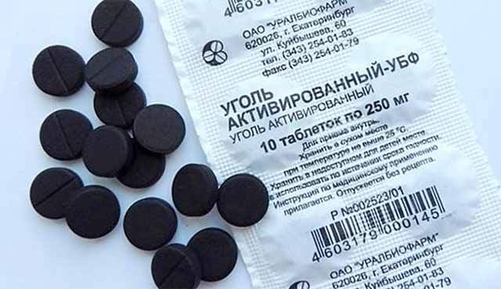

Slide 3
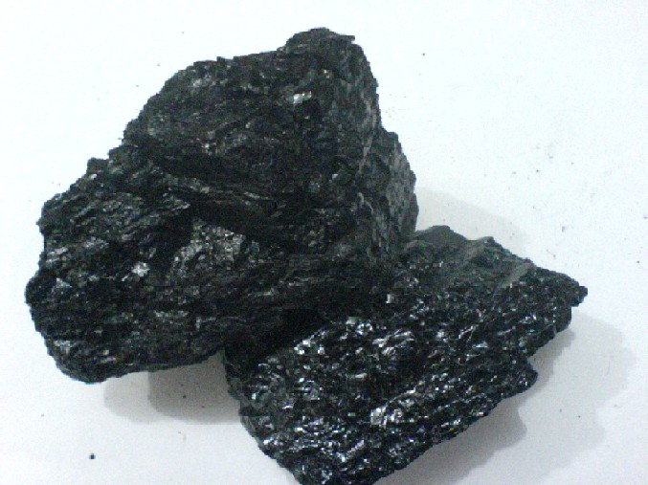
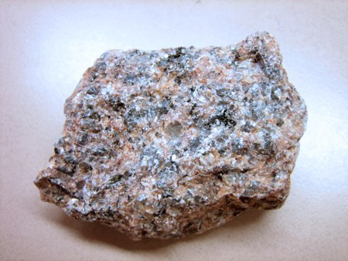
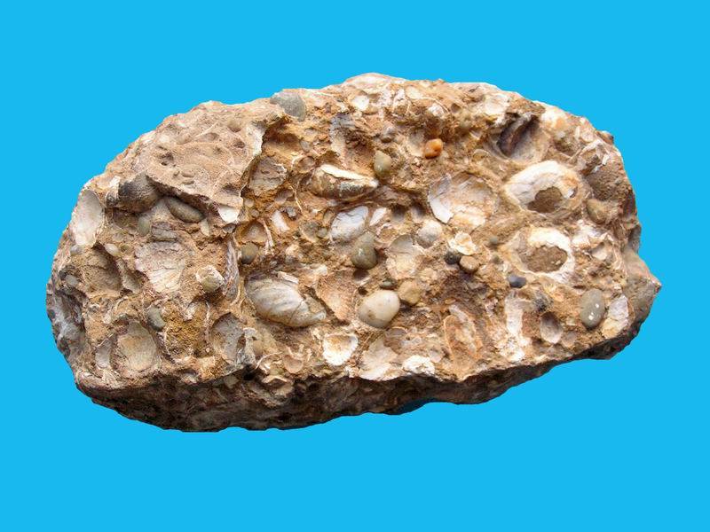
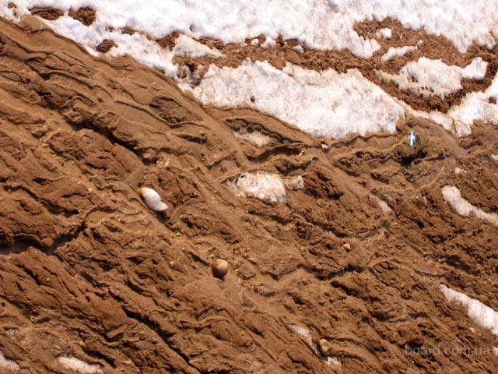
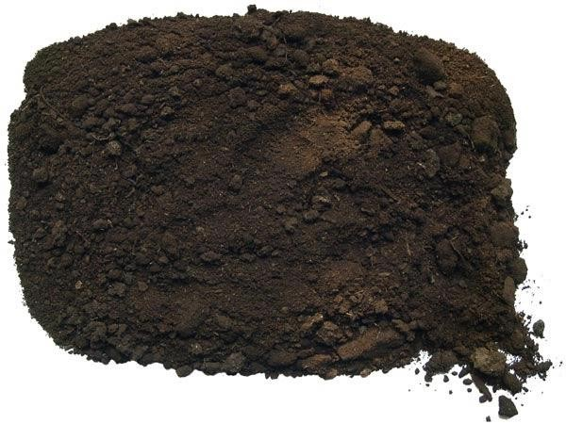

уголь
гранит
известняк
Подземные богатства
песок
глина
торф
Notes:
известняк

Slide 4
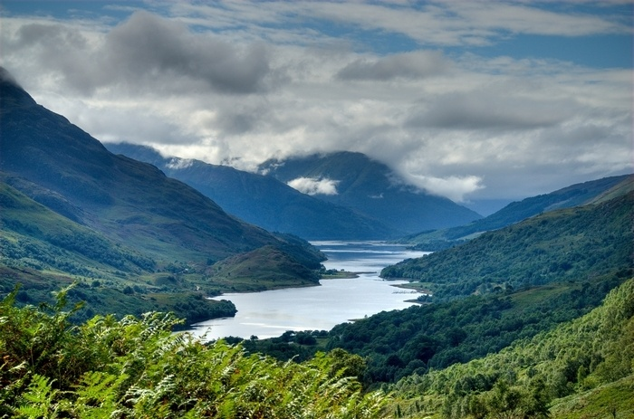
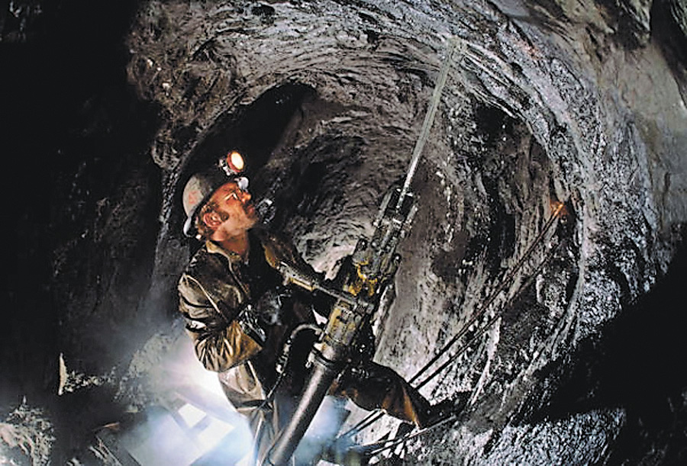
Что такое полезные ископаемые ?
Полезные ископаемые – это минеральные образования земной коры, которые эффективно используются в жизнедеятельности людей.

Slide 5
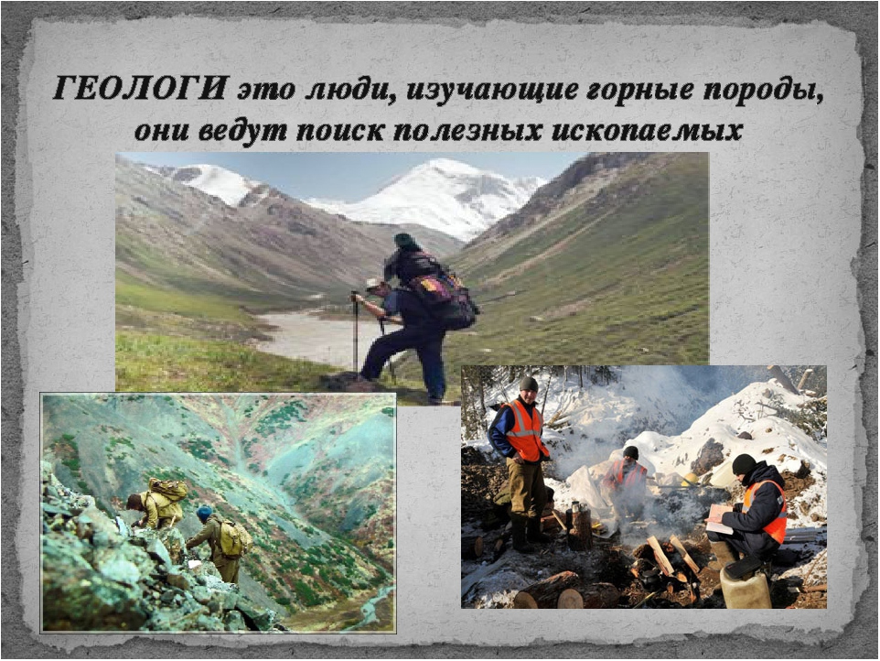

Slide 6
Название | Основные свойства (цвет, прочность, состояние, запах) | Использование
1. Гранит, известняк
2. Песок, глина
3. Торф, уголь
4. Нефть, природный газ
5. Железная руда, слюда

Slide 7
Гранит
Грани́т - магматическая горная порода. Состоит из кварца, полевого шпата и слюды.
Гранит является одной из самых плотных, твёрдых и прочных пород.
Используется для строительства набережных рек, станций метро, памятников, лестниц, создания столешниц и колонн, в качестве облицовочного материала.
Гранит залегает глубоко в земле, в некоторых местах на поверхность выдаются глыбы, скалы, даже целые горы.
Здесь и добывают гранит.
Notes:
ааа

Slide 8
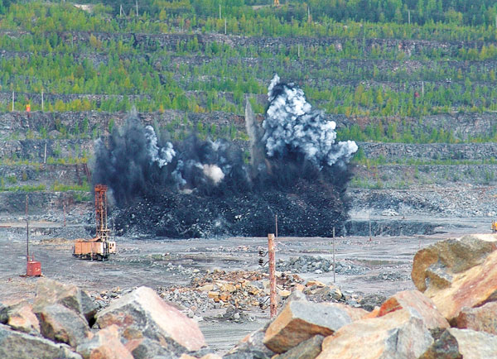
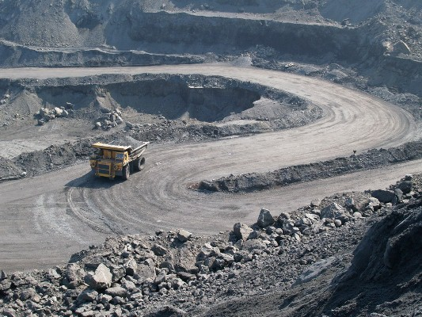
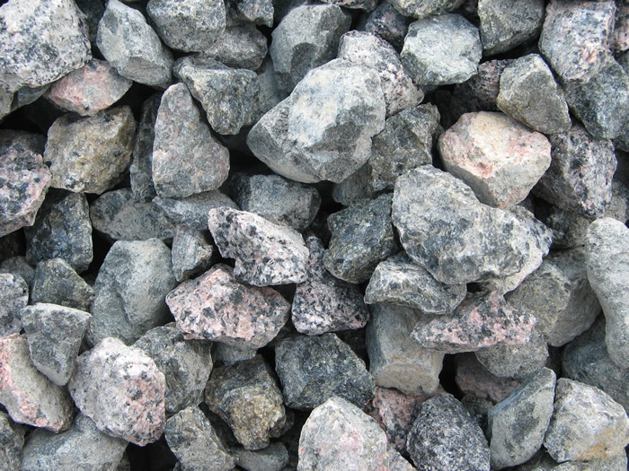
Добыча гранита

Slide 9
известняк
Известня́к — осадочная горная порода, состоящая
преимущественно из раковин морских животных и их обломков.
У известняка нет блеска, он обычно светло-серого цвета, но может быть белым или тёмным, почти чёрным; голубоватым, желтоватым или розовым, в зависимости от состава примесей.
Известняк добывают в карьерах.
Известняк широко применяется в качестве строительного материала. Из него получают известь. Особая разновидность известняка- мел. Мелом пишут на доске, из него делают побелку, зубной порошок.

Slide 10
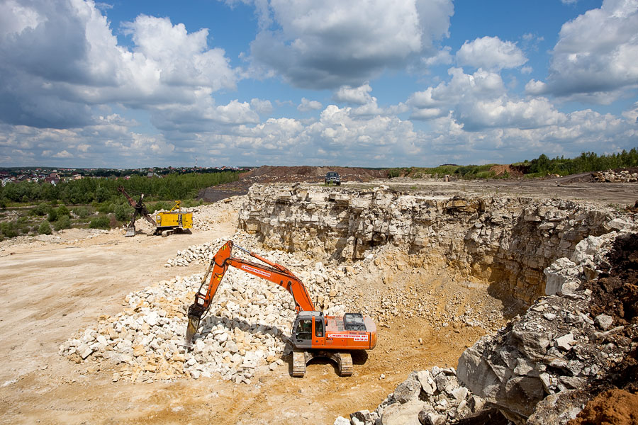
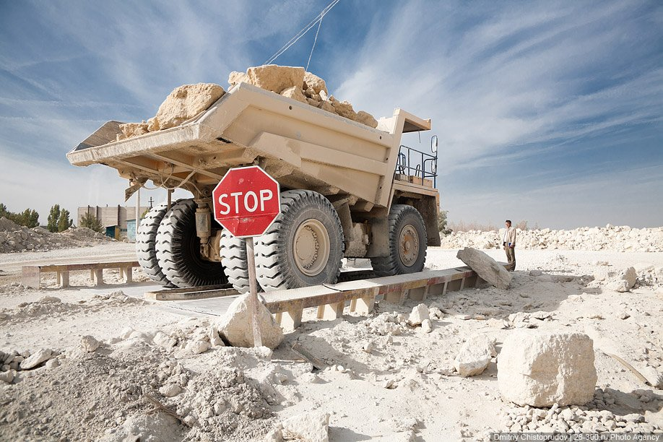
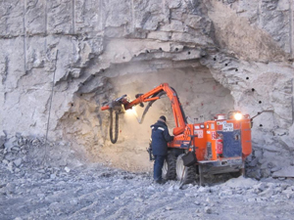
Добыча известняка

Slide 11
Песо́к — осадочная горная порода, состоящая из зёрен горных пород .
песок
Речной песок — это строительный песок, добытый из русла рек, отличающийся высокой степенью очистки и отсутствием посторонних включений, глинистых примесей и камешков.
Карьерный песок — это песок, добытый в карьере путём промывки большим количеством воды, в результате чего из него вымывается глина и пылевидные частицы.
Песок используется в строительстве, для изготовления стекла.

Slide 12
Глина
Гли́на — мелкозернистая осадочная горная порода, пылевидная в сухом состоянии, пластичная при увлажнении.
Большинство глин — серого цвета, но встречаются глины белого, красного, жёлтого, коричневого, синего, зелёного, лилового и даже чёрного цветов.
Свойства глины: пластичность,, огнеупорность, вязкость, усушка, пористость, набухание.
Глина является основой гончарного, кирпичного производства, используется в медицине, косметологии, применяется при изготовлении посуды, игрушек.

Slide 13
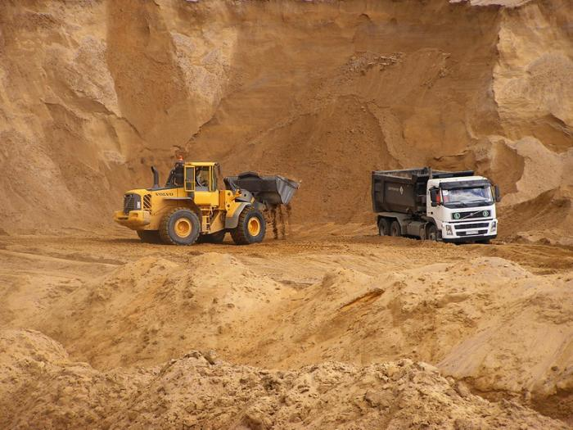
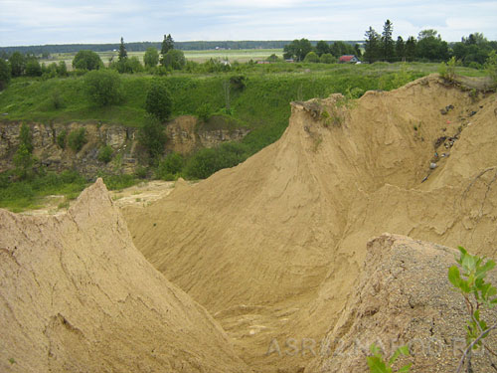
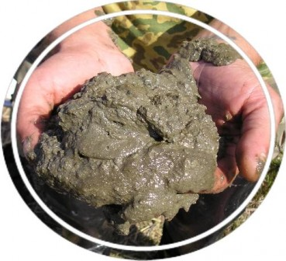
Добыча песка и глины

Slide 14
торф
Торф — горючее полезное ископаемое; образовано скоплением остатков растений, подвергшихся неполному разложению в условиях болот.
Торф тёмно-коричневого цвета, рыхлый, непрочный, легче воды.
Торф используется как топливо в жилых домах, это хорошее удобрение на полях, из него получают лекарства, это теплоизоляционный материал, на фермах служит подстилкой для животных.
Торф добывают в болотах. Использовать надо экономно
Важно оберегать залежи торфа от пожаров.

Slide 15
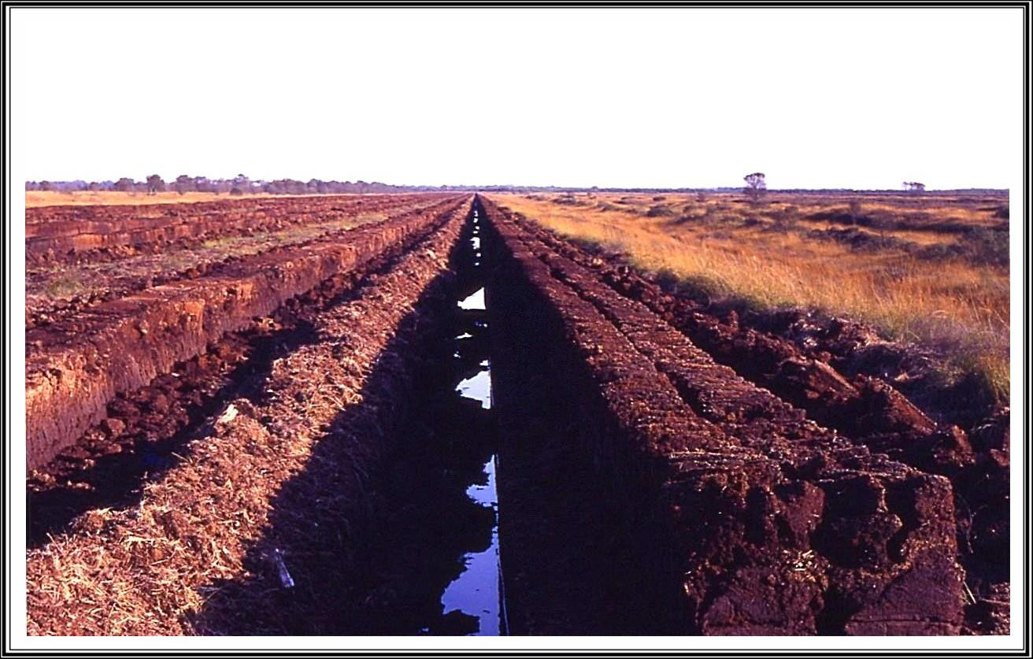
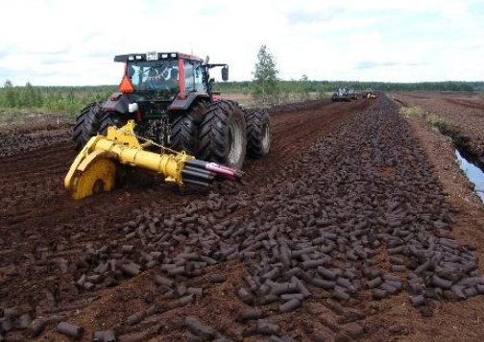
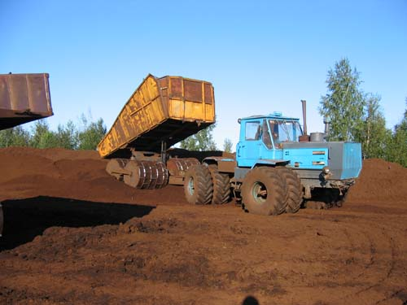
Добыча торфа

Slide 16
уголь
Уголь —горная порода, образовавшаяся из частей древних растений под землей без доступа кислорода.
Уголь образуется в условиях, когда гниющий растительный материал накапливается быстрее, чем происходит его бактериальное разложение.
Идеальная обстановка для этого создаётся в болотах.
Уголь – горючее полезное ископаемое, при горении даёт много тепла.
Различают несколько типов : бурый уголь, каменный уголь, антрацит и графит.
Уголь добывают в шахтах и карьерах.

Slide 17
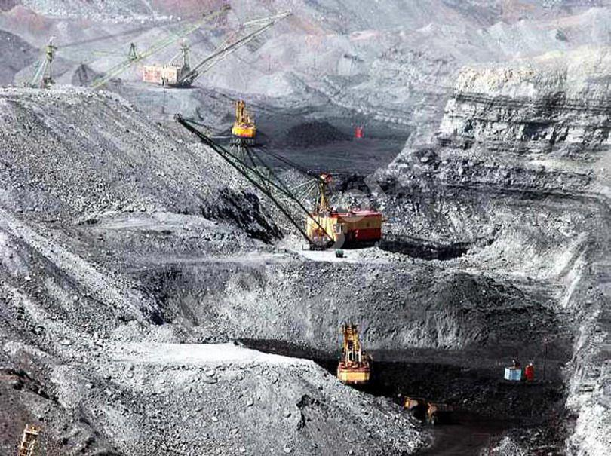
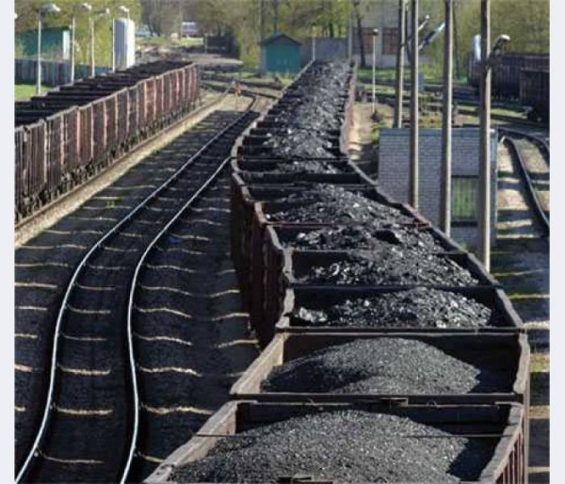
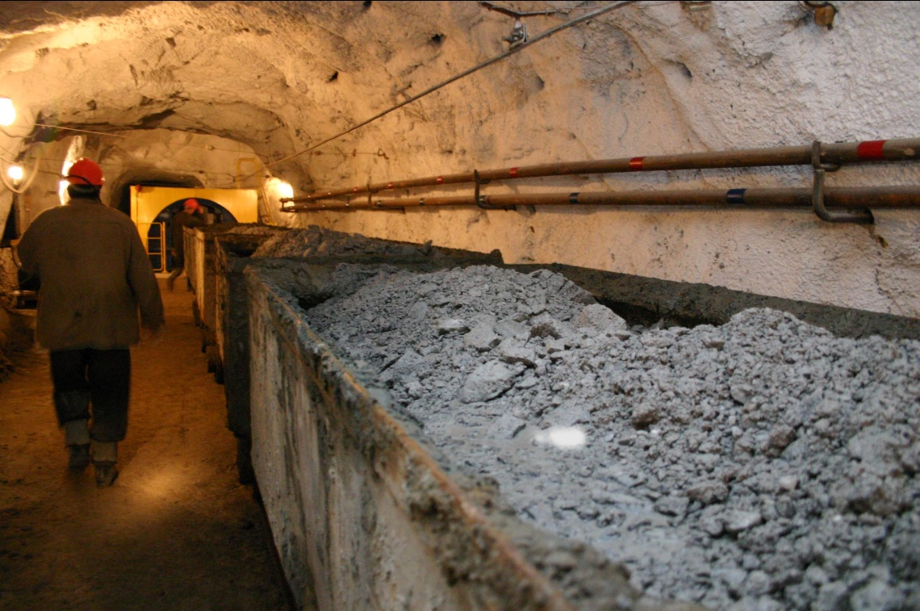
Добыча каменного угля

Slide 18
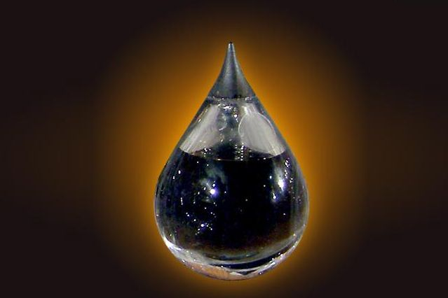
Нефть— природная густая маслянистая горючая жидкость тёмного цвета со специфическим запахом.
Главное свойство нефти – горючесть.
Нефть образовалась из остатков растений и животных, которые жили много миллионов лет назад.
нефть
По свойствам нефть легче воды и в ней не растворяется, а растекается тонкой плёнкой по её поверхности.
Путем перегонки из нефти получают различные продукты: бензин, реактивное топливо, керосин, дизельное топливо, мазут, смазочное масло, вазелин, различные краски, лаки, пластмассы.
Для добычи нефти строят буровые вышки , бурят глубокие скважины, выкачивают её мощными насосами.

Slide 19
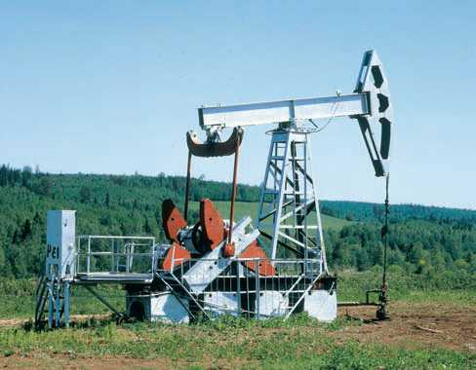
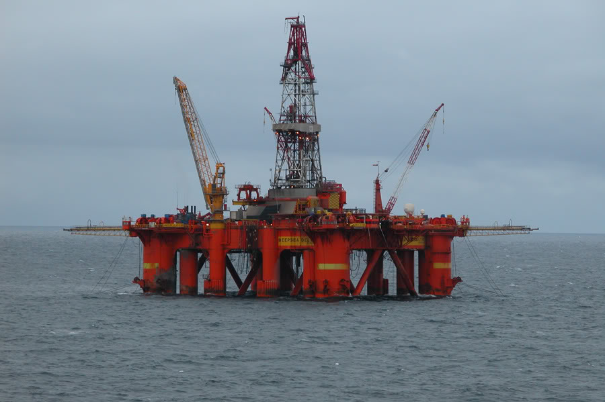
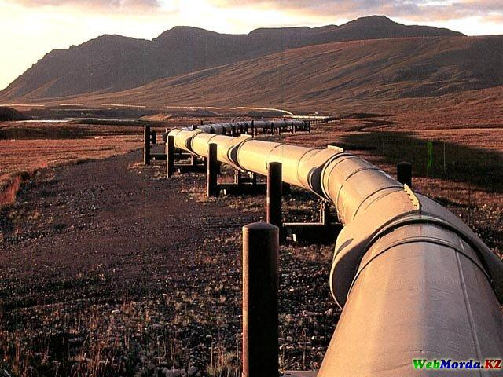
Добыча нефти

Slide 20
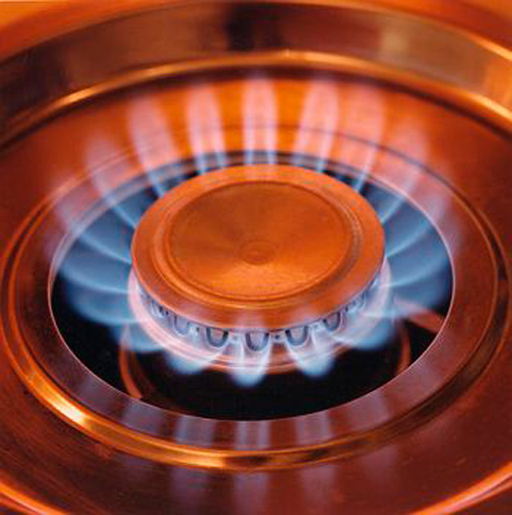
Природный газ
Приро́дный газ — смесь газов, образовавшихся в недрах Земли при разложении органических веществ.
Природный газ находится в газообразном состоянии. Он бесцветный, лёгкий, горит голубым пламенем.
Природный газ – очень хорошее топливо. Его используют на электростанциях, в котельных, на заводах, в быту.
Природный газ находится в земле на глубине от 1000 метров до нескольких километров. Газ добывают из недр земли с помощью скважин. По газопроводам газ поступает в разные районы нашей страны и за границу.

Slide 21
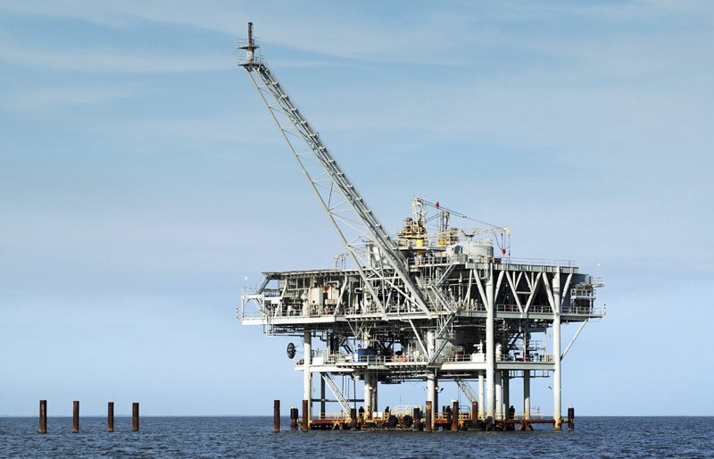
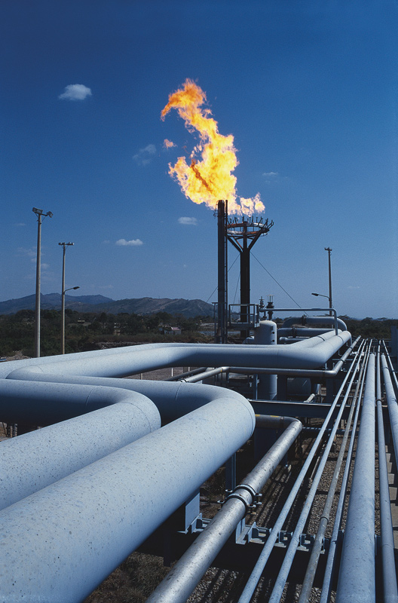
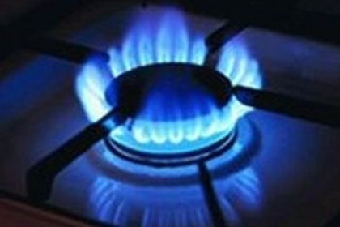
Добыча природного газа

Slide 22
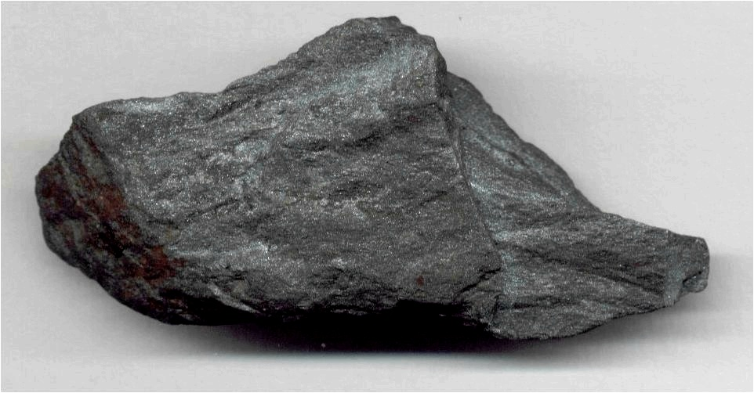
Железная руда
Желе́зные ру́ды — природные минеральные образования, содержащие железо.
Они бывают чёрного, бурого, желтоватого или красноватого цвета.
Главное свойство железной руды- плавкость.
Из железной руды выплавляют чугун, а из чугуна – сталь.
Чугун и сталь – это сплавы железа с углеродом.
Железную руду добывают в шахтах или карьерах. Её нужно расходовать экономно.

Slide 23
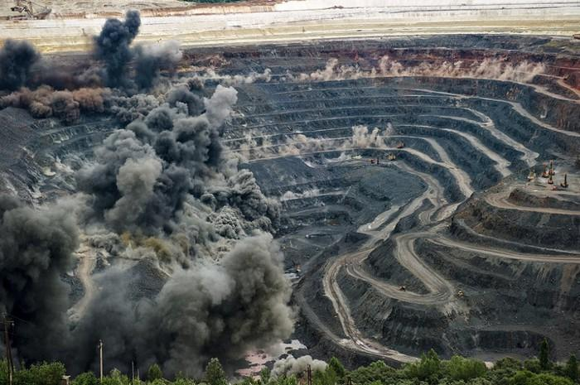
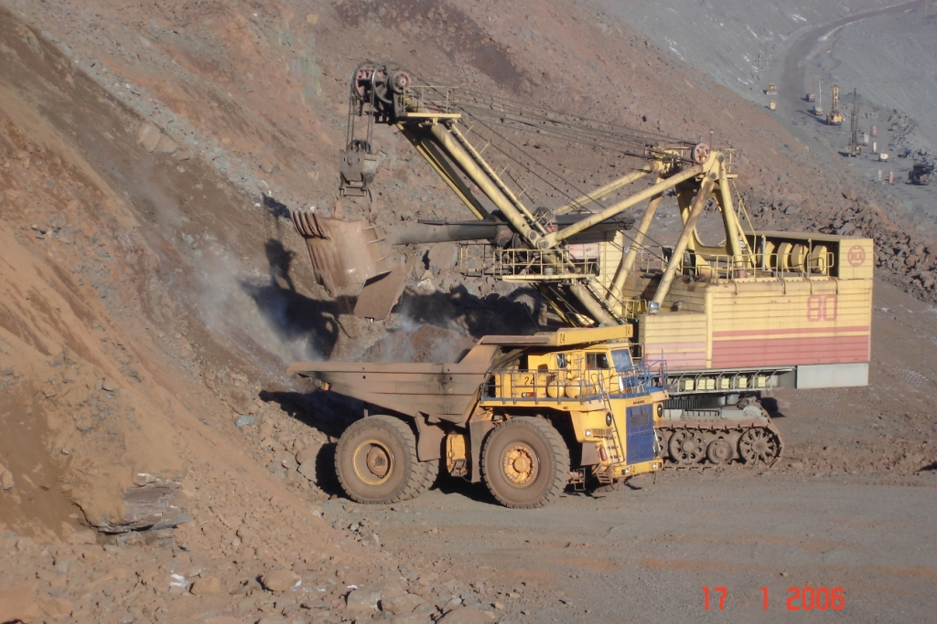
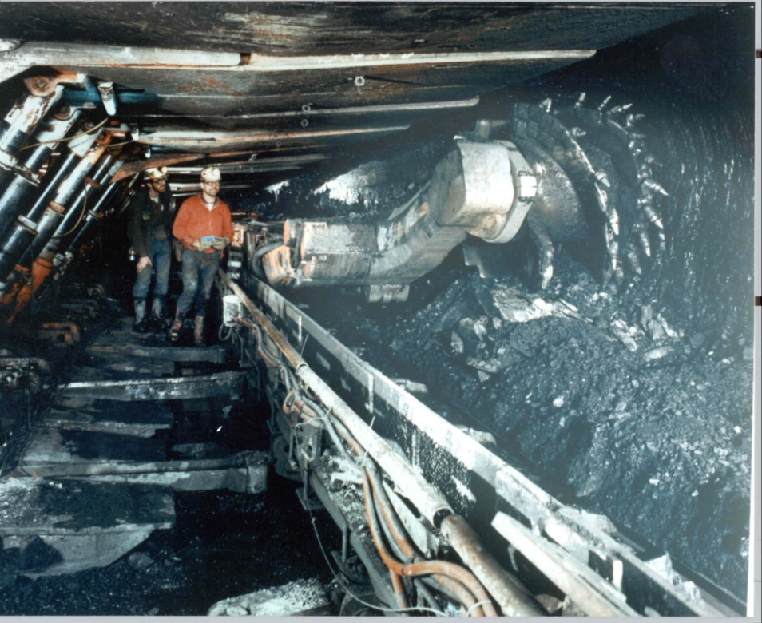
Добыча железной руды

Slide 24
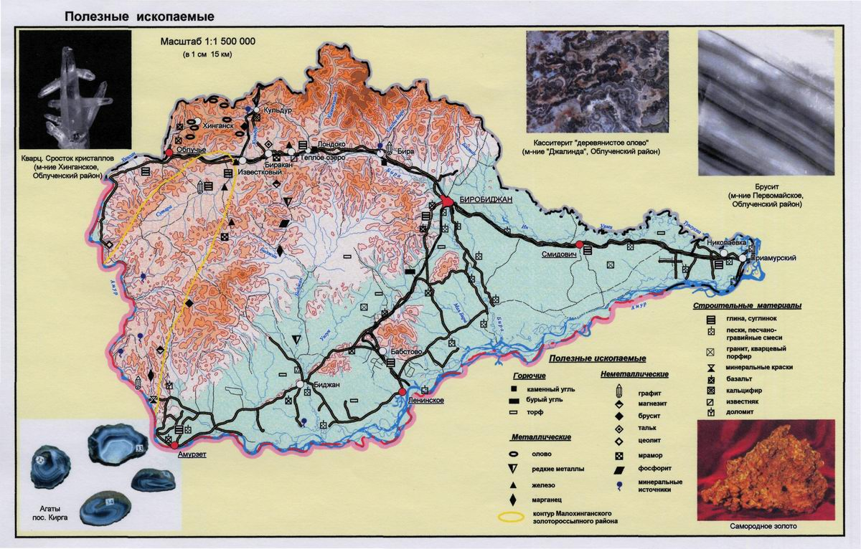
ПОЛЕЗНЫЕ ИСКОПАЕМЫЕ еао

Slide 25
Охрана подземных богатств
Комплекс мер по сохранению природных богатств:
1. Бережно добывать и перевозить подземные ископаемые.
2. Необходимо экономично использовать подземные богатства.
3. Заботиться о восстановлении природных ресурсов.
4. Заменять подземные богатства более дешёвыми (использовать металлолом, пластмассы и другие).
5. Следить за тем, чтобы попусту не горел газ в плите. Остерегаться утечки газа.
6. Не оставлять открытой входную дверь – беречь тепло!

